Slide 1
Stanista i zivotne zajednice
Marko Curcic III6

Slide 2
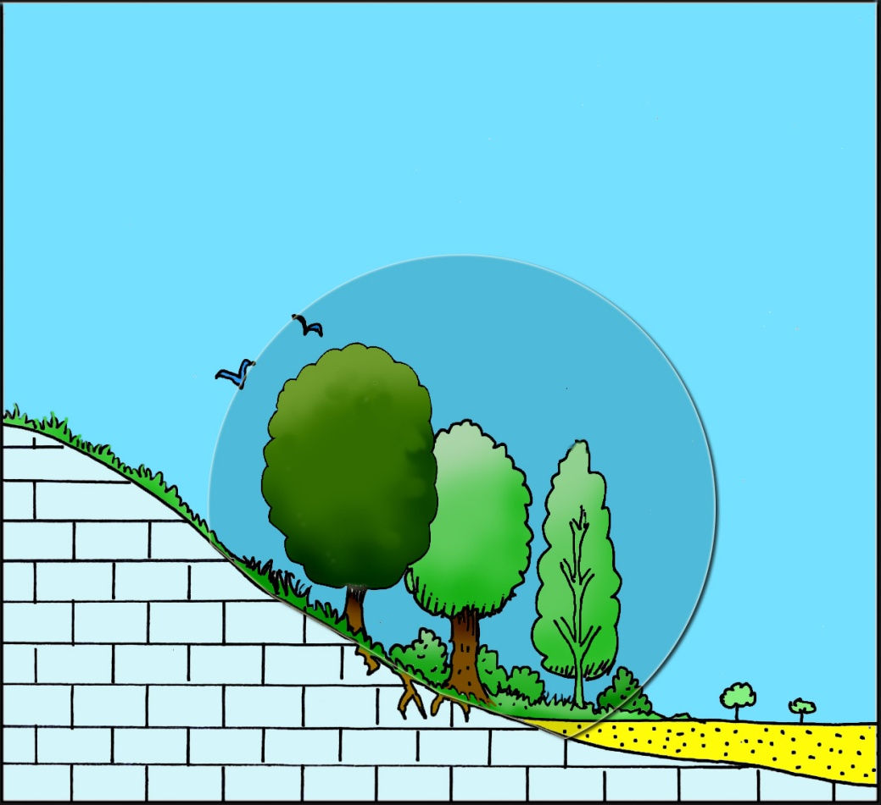
Staniste je prostor nastanjen zivim bicima. U svakom stanistu vladaju odredjeni uslovi za zivot. Biljke I zivotinje koje naseljavaju neko staniste Cine zivotnu zajednicu nekog stanista.
U nasem kraju mogu se videti razlicita stanista sa odgovarajucim zivotnim zajednicama biljaka I zivotinja.
Postoje kopnena I vodena stanista. I zivotne zajednice.

Slide 3
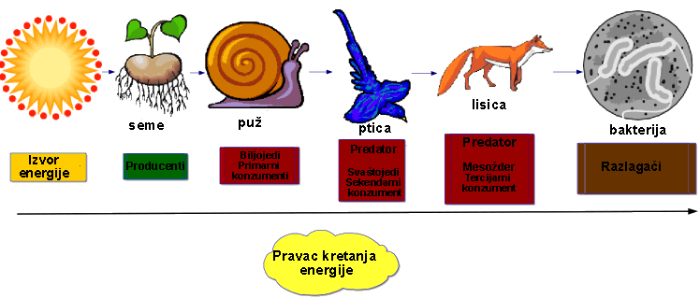
Kopnene I vodene zivotne zajednice koje su nastale bez uticaja coveka jesu prirodne zivotne zajednice .To su na kopnu sume, livade I pasnjaci, a vodene su reke, jezera, bare I mocvare.
Neka stanista je preuredio covek da bi gajio biljke I zivotinje. Tako su nastale kultivisane zivotne zajednice. Na kopnu to su obradive povrsine njive, povrtnjaci, vocnjaci I vinogradi I parkovi, a kultivisane vodene zivotne zajednice su ribnjaci.
U svakom stanistu na zivot biljaka I zivotinja uticu: zemljiste, vlaznost, svetlost I toplota.
Staniste I zivotna zajednica su medjusobno povezani u jednu celinu.

Slide 4
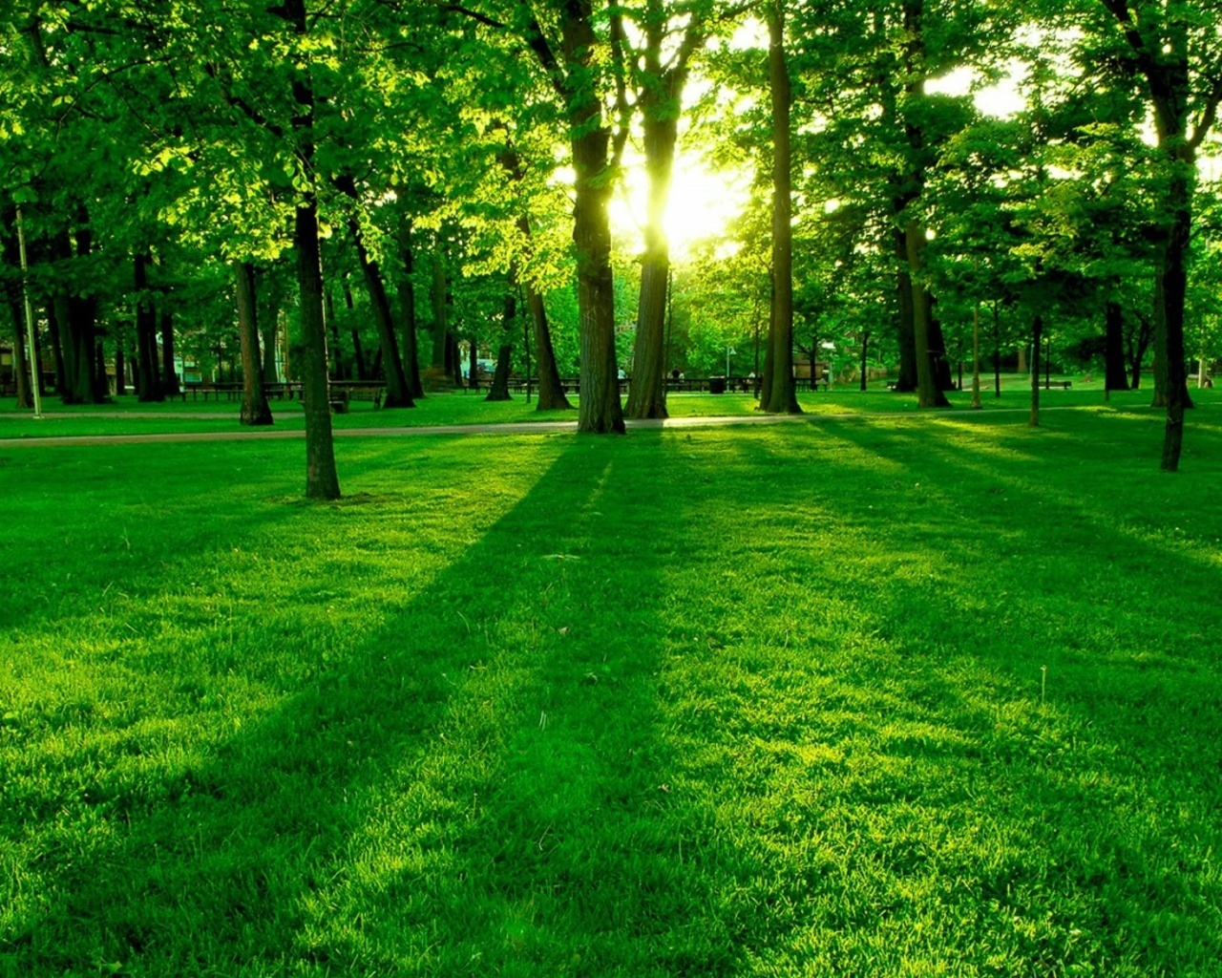
SUME
Sume
Suma je zivotna zajednica drvenastih I zeljastih biljaka I zivotinja. Biljke u sumi su rasporedjene po spratovima.
Sume mogu biti listopadne, mesovite I cetinarske

Slide 5
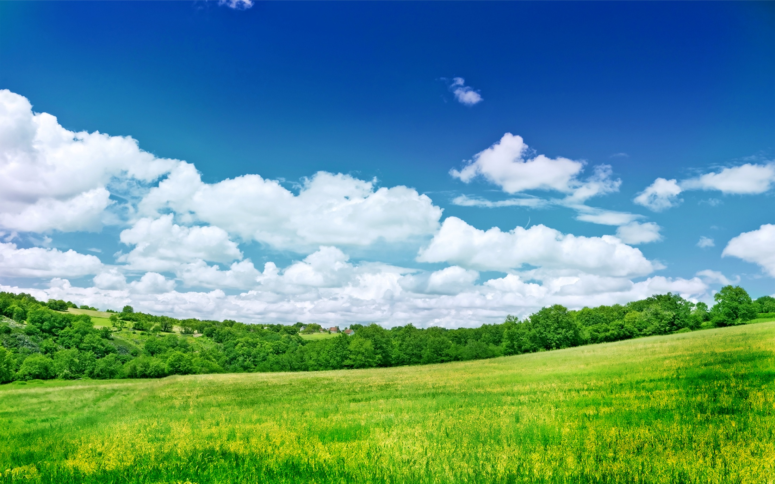
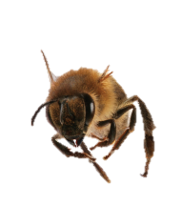
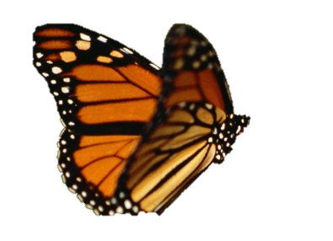
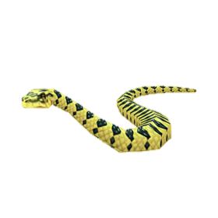
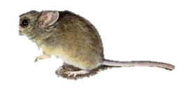
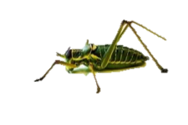
Livade
pcela
zmija
Livade I pasnjaci su zivotne zajednice trava I drugih zeljastih biljaka, sitnih zivotinja I poneke drvenaste biljke. Livadsko zemljiste je plodno. Ima dosta vlage I obilje svetlosti I toplote.
leptir
zmija
mis
skakavac

Slide 6
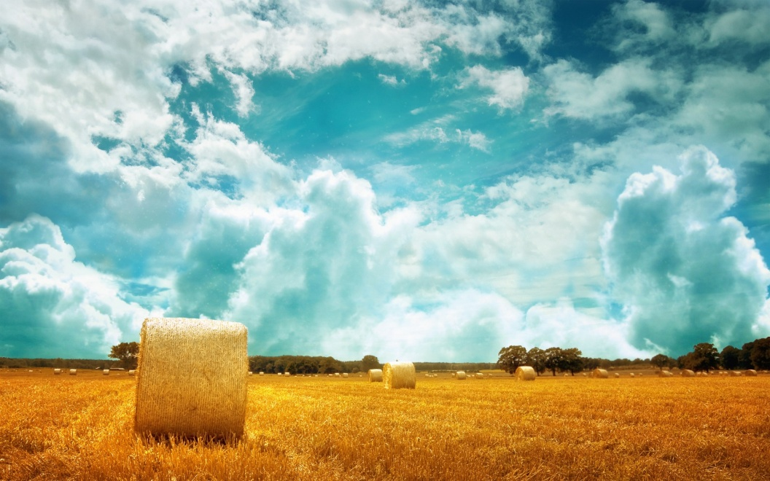
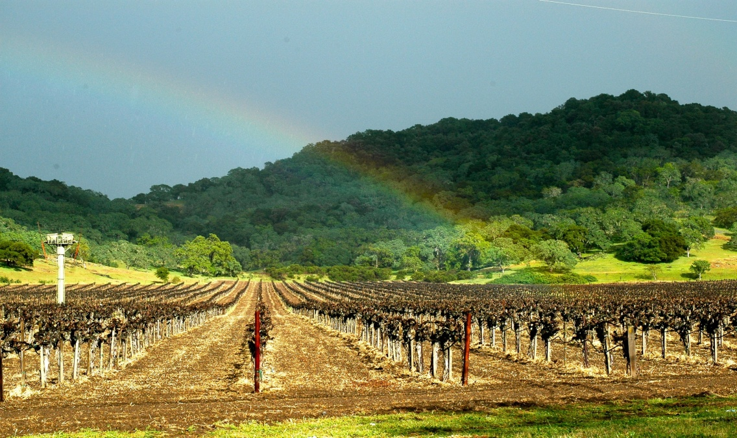
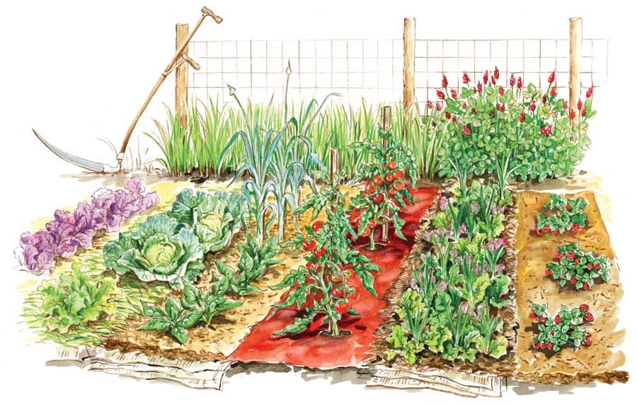
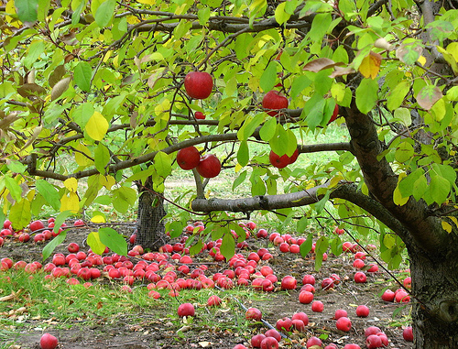
Njive su velike povrsine na kojima se gaje zitarice ili druge biljke.
Vinograde ljudi podizu na osuncanim I suvljim mestima.
Povrtnjaci su manje povrsine na kojima se gaji povrce.
Vocnjaci su povrsine na kojima se gaje razlicite ili iste povrsine voca.

Slide 7
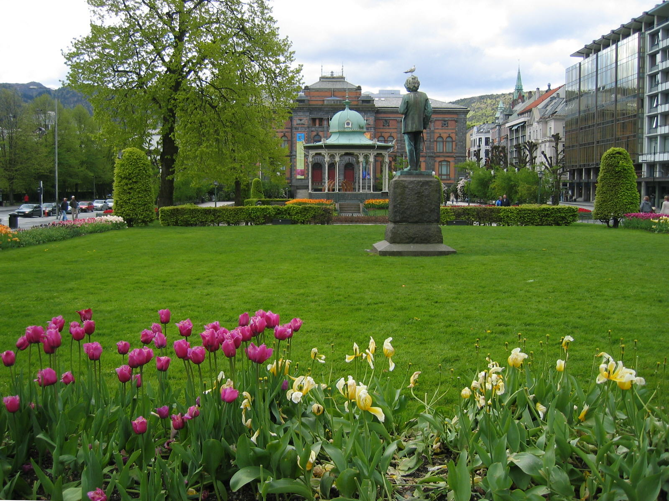
Park
Park je kultivisana zivotna zajednica koja se nalazi uglavnom u gradu.

Slide 8
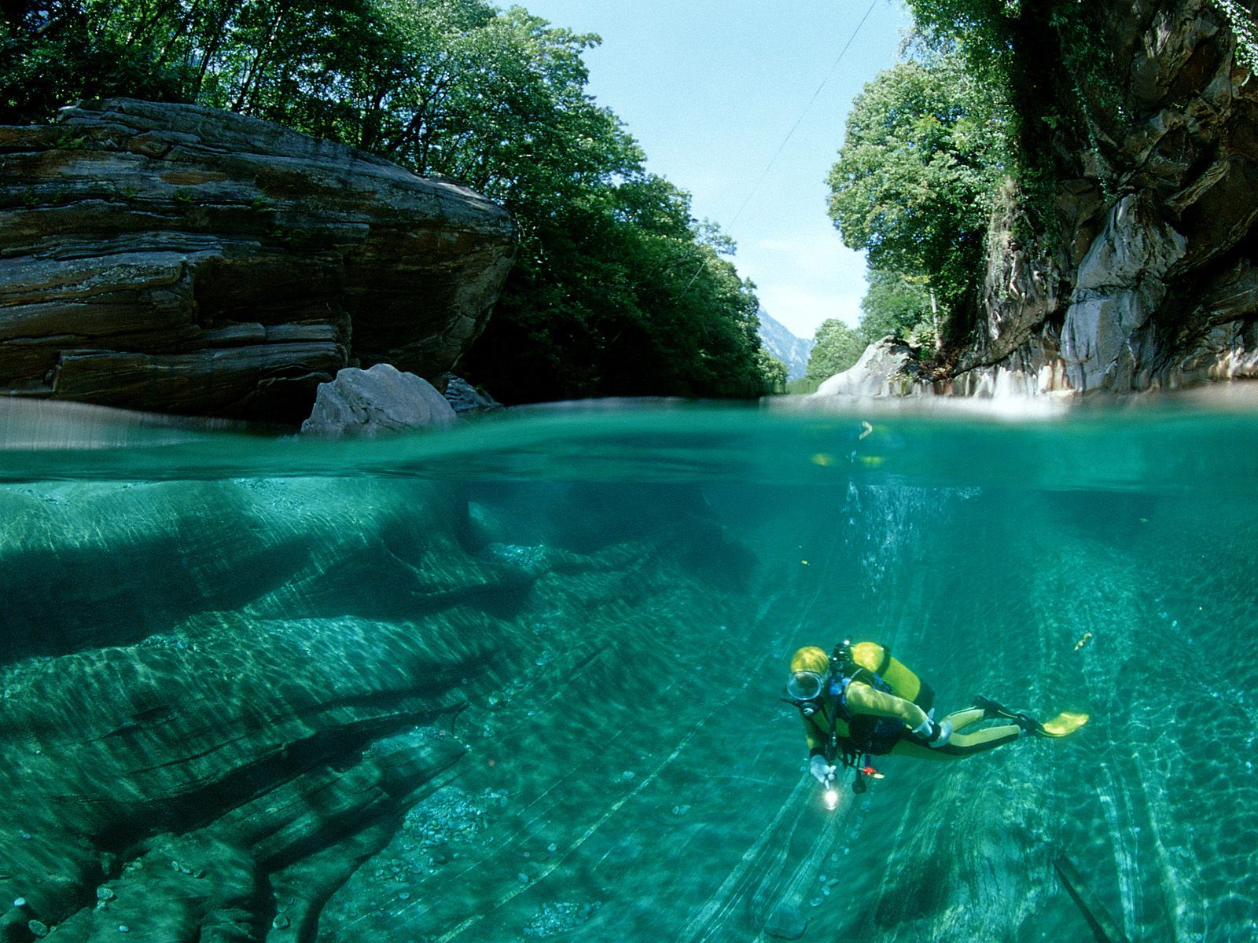
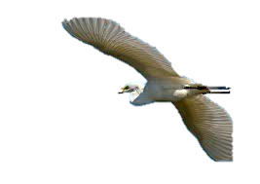
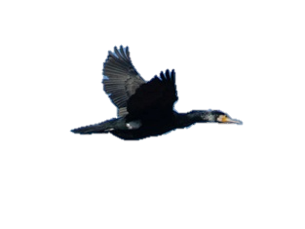
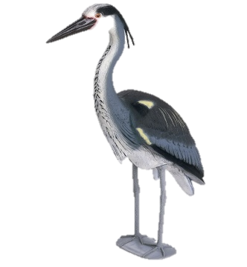
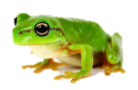
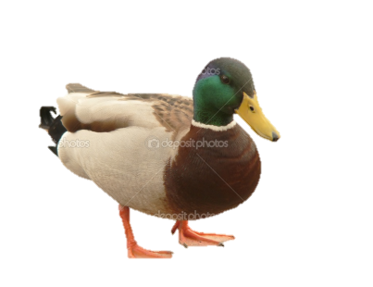
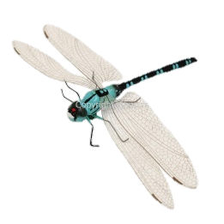
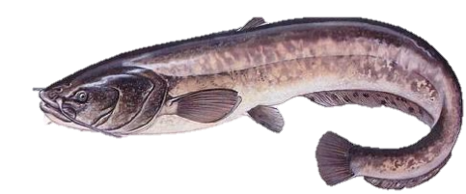
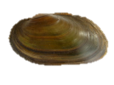
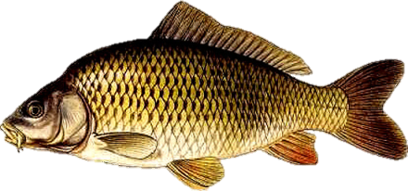
Reke
roda
kormoran
zaba
caplja
Reke su zivotnr zajednice biljaka I zivotinja cije je staniste tekuca voda.
Uslovi zivota u reci nisu isti u celom njenom toku.
Gornji tok reke prepoznaje se po brzoj, bistroj, I hladnoj vodi, u srednjem je nesto mirnija I toplija, a u donjem toku je mirna, providna I toplija voda
Divlja patka
som
Vilin konjic
Recna skoljka
saran

Slide 9
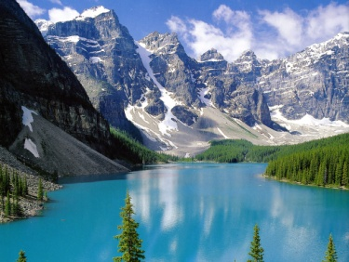
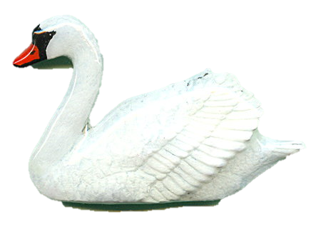
Jezera
Jezera nastanjuju biljke I zivotinje koje mozemo sresti u donjim tokovima reka I pored bara. U jezerima su najbrojnije alge. Poseban ukras jezerima daju labudovi.

Slide 10
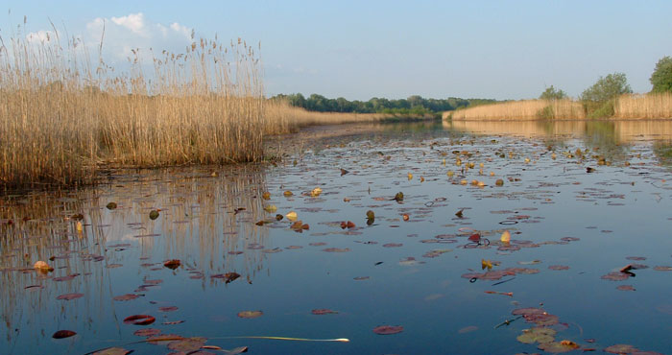
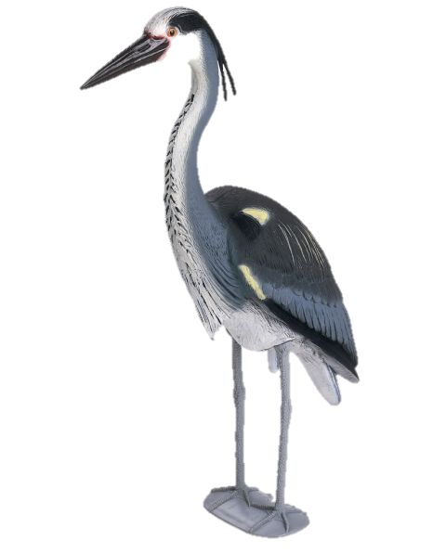
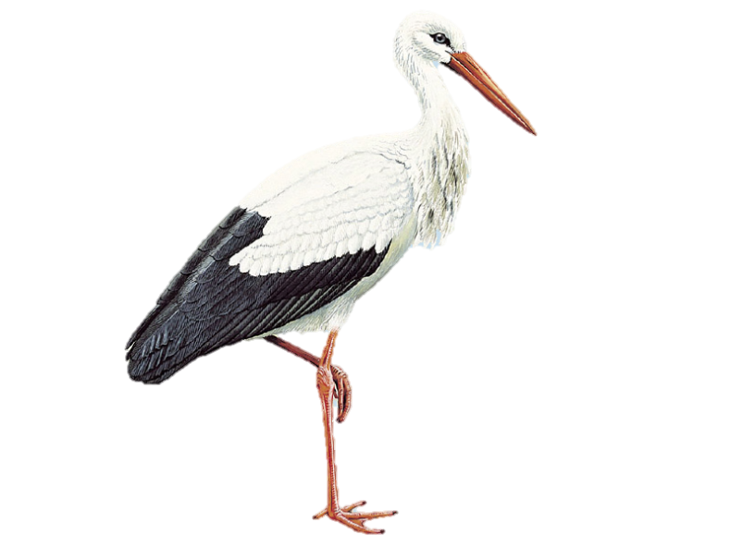
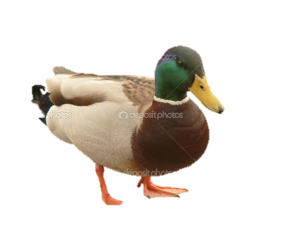
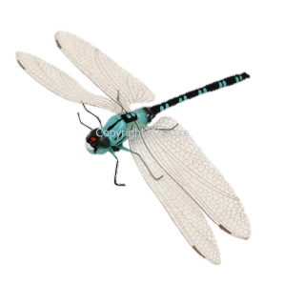
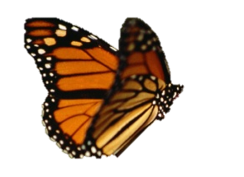
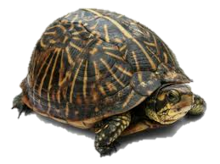
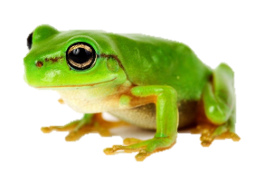
Bare
Bare su plice od jezera I u njima ima dosta svetlosti.
trska
Divlja patka
caplja
Vilin konjic
roda
leptir
lokvanj
zaba
kornjaca
som

Slide 11
Zivotne zajednice
kopnene
vodene
prirodne
Sume
Livade
Pasnjaci
kultivisane
Vocnjak, vinograd
Njiva
Povrtnjak
Park
prirodne
reke
Jezera
Bare
kultivisane
Ribnjak

